Slide 1
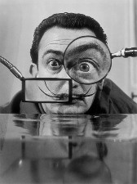
Муниципальное бюджетное дошкольное образовательное учреждение детский сад комбинированного вида «Калинка» город Волгодонск 2014 год
«Воспитывает все: люди, вещи, явления, но прежде всего и дольше всего – люди. Из них на первом месте – родители и педагоги»
А.С.Макаренко
«Информационно-просветительская работа с родителями детей в подготовительной группе по формированию готовности обучения к школе»
Автор:
Панькина Татьяна Геннадиевна
19 августа 2014 г. Вторая летняя Всероссийская конференция 2014 года
"Актуальные проблемы теории и практики образования"

Slide 2
Задачи
Работа посвященна вопросам:
психологической подготовки к обучению в школе
формированию мотивации учения
обогащению воспитательного опыта родителей и повышению эффекта семейной социализации дошкольников
активизации чувств, переживаний и действий родителей в связи с предстоящей школьной жизнью детей
1.Познакомить родителей с закономерностями развития детей дошкольного возраста, методами и приёмами, способствующими развитию гармоничных детско-родительских взаимоотношений, созданию благоприятного эмоционального климата в семье.
2. Осуществлять практическую подготовку родителей по вопросам воспитания психически и физически здорового ребенка.
3. Формировать активную позицию родителей по отношению к процессу воспитания ребенка в единстве с требованиями педагогов и учетом индивидуальных особенностей дошкольника.

Slide 3
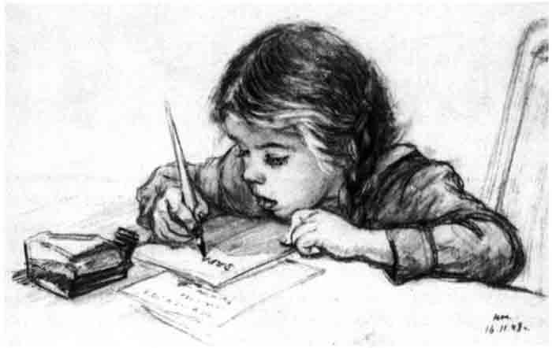
Содержание
1. «Факторы успешной подготовки
и адаптации ребенка к школе»
2. «Профилактика школьных страхов»
3. «Роль родителей в предшкольной и школьной жизни ребенка»
4. «Учимся играя»
5. «Будущий первоклассник»
6. «Занимательные игры»

Slide 4
«Факторы успешной подготовки адаптации ребенка к школе»
- Физическое здоровье - Развитый интеллект - Умение общаться со сверстниками и взрослыми - Выносливость и работоспособность - Умение считать и читать - Аккуратность и дисциплинированность - Хорошая память и внимание - Инициатива, воля и способность действовать самостоятельно

Slide 5
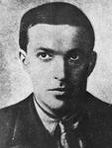
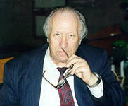
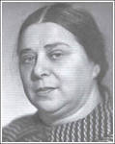
3 значимые характеристики психологической готовности к школе (Л.С. Выготского, Д.Б. Эльконина, Л.И. Божович)
- желание учиться;
- способность управлять своим поведением;
- способность управлять своими интеллектуальными процессами

Slide 6
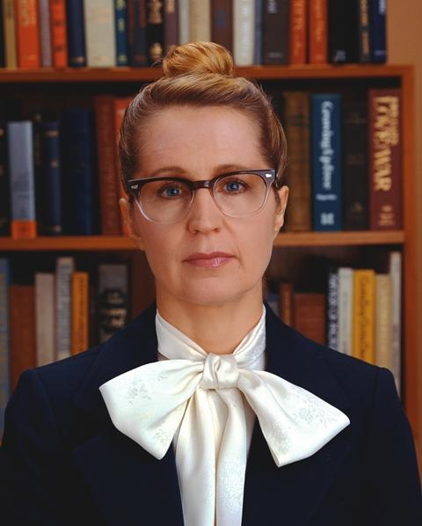
Дискуссия «Фигура учителя для меня и моего ребенка»
Учитель — это человек, поддерживающий и развивающий способности моего ребенка к учению (друг, наставник).
Учитель — это человек, имеющий власть над ребенком, доминирующий в его школьной жизни (тиран).
Учитель — это человек, оценивающий моего ребенка и меня как родителя (эксперт).
Учитель — это человек, на котором лежит ответственность за усвоение моим ребенком новых норм и знаний (должник).

Slide 7
Методы воздействия на ребенка в семье
- Методы воздействия на поведение ребенка
- Методы воздействия, направленные на оценку личности ребенка
- Методы воздействия, интерпретирующие поведение ребенка
- Методы воздействия, отвлекающие внимание ребенка от проблемы

Slide 8
Упражнение «Найди нужное»
Цель: заменить негативную фразу на позитивную.
Родители получают карточки с фразами. Одна из них указание в категоричной негативной форме, другая — высказывание позитивного характера. Родители сравнивают высказывания и оце­нивают педагогический эффект каждого.
- Не будешь слушаться — заболеешь.
- Не твоего ума дело.
- Если будешь так поступать, с тобой никто не будет дружить.
- Сильные люди не плачут.
- Ты всегда будешь здоров.
- Твое мнение всем интересно.
- Как ты относишься к людям, так и они к тебе.
- Поплачь, легче будет.

Slide 9
«Профилактика школьных страхов»
Опросы родителей будущих первоклассников показывают, что чаще всего их волнуют:
— проблемы, связанные с выбором школы, учителя;
— недостаточная осведомленность об организации процесса обучения ребенка в школе;
— недостаточная осведомленность о критериях готовности ребенка к школьному обучению;
— затруднения в определении своей роли в предшкольной и школьной жизни ребенка;
— реальные или мнимые особенности ребенка и их влияние на установление отношений в новом коллективе.

Slide 10
Как выбирать школу?
Цель: помочь родителям составить собственное представление о близлежащих школах.
С помощью предлагаемой таблицы можно сформулировать для себя желаемый образ школы, соотнести идеальный вариант с теми, что имеются в реальности, взвесить свои возможности и принять ответственный и осознанный выбор.
Напротив каждого пункта поставьте оценку:
1 — соответствует вашему идеальному образу школы;
2 — вы могли бы согласиться;
3 — для вас это категорически неприемлемо.
-Территория школы
- Внешний вид здания
- Внутренний климат
- Педагогические кадры
- Порядок записи в школу
- Внешний вид школьников
- Особенности режима учебы в школе
- Внешкольные занятия

Slide 11
«Роль родителей в предшкольной и школьной жизни ребенка»
В практике чаще всего обнаруживаются следующие проблемы психического и интеллектуального развития детей 6—8 лет.
1. Недостаточное речевое развитие, в том числе речевой памяти.
2. Неполные зрительные и зрительно-пространственные представления.
3. Задержка развития мелкой моторики рук.
4. Недостаточно развитое внимание.
5. Недостаточно развитая произвольность.
6. Нарушение формирования учебной мотивации.
7. Проблемы эмоционально-личностного развития (страхи, агрессия).
8. Проблемы поведения (гиперактивное, демонстративное).
9. Высокая утомляемость.

Slide 12
«Привлекательный образ наставника и Я как наставник ребенка» Упражнение
Выберите вариант, который, по вашему мнению, обеспечит наилучший результат.
1. Сразу приступить к работе, а в процессе самостоятельно во всем разобраться, возможно, методом проб и ошибок. Всю ответственность за ошибки несете вы.
2. Самостоятельно осваивать новую специальность, но с наставником, к которому можно в крайнем случае обратиться за помощью.
3. Наставник в течение определенного времени будет сопровождать вас. Ваше обучение входит в его должностные обязанности. По истечении срока обучения вы должны будете справляться самостоятельно.
4. В обязанности наставника входит не только ваше обучение, но и сопровождение в течение года. После завершения обучения у вас остается право в затруднительных ситуациях обратиться за помощью.
5. Наставник прикрепляется к вам навсегда. В его должностные обязанности входит постоянный контроль.

Slide 13
«Учимся играя»
Опрос «Игровое общение с ребенком»
1. Я внимательно отношусь к потребности моего ребенка в игре.
2. Дома у ребенка выделено специальное место, где он может свободно играть с игрушками.
3. Я не ругаю ребенка за беспорядок и хаос в его комнате, если это связано с незаконченной игрой.
4. Я, как правило, не говорю ребенку, чтобы он немедленно прекратил играть и выполнял мое распоряжение.
5. Я поддерживаю ребенка в придумывании историй и фантазировании.
6. Я практически ежедневно нахожу время, чтобы хоть немного поиграть с ребенком.
7. Я помогаю ребенку в придумывании новых сюжетов, играю с ним в уже знакомые игры.
8. Я никогда не наказываю ребенка отказом в игре, общении.
9. Я хвалю ребенка за умение интересно и увлеченно играть.
10. Я позволяю ребенку играть с разными предметами и ненужным хламом (пустые пузырьки, баночки, упаковки от продуктов, куски ткани).
11. Я предпочитаю, чтобы основную часть свободного времени дома ребенок играл.
12. Я никогда не говорю играющему ребенку фразы, типа: «Хватит бездельничать, пора заняться делом».

Slide 14
Упражнение для проигрывания по ролям
Цель: показать, как повседневное общение может улучшать или омрачать контакт наставника и ученика.
Какие слова наставник говорит ученику, если тот допускает ошибку? Выберите из предложенных вариантов подходящие для вас. Предложите свой вариант.
1. Ну что ты, опять ошибся?!
2. Это невозможно! Ты опять все испортил!
3. Ошибка? Плохо. Давай исправляй!
4. Ошибка? Ну, теперь уже ничего не поделаешь.
5. Жаль, конечно, что ты ошибся. Ну, ничего, исправим.
6. Бестолочь, сколько раз тебе повторять!
7. Бывает, подумаешь ошибка. Смотри, как можно сделать!
8. У меня руки опускаются, ты не можешь понять элементарные вещи!
9. Знаешь, не ошибается тот, кто ничего не делает. А ты вон уже сколько всему научился.
10. Это нормально, ведь ты учишься, а значит ошибки неизбежны. Ты обратил внимание, что ошибаешься все реже и реже?
11. Вот это да, вот это ошибка! Поздравляю тебя. Похоже, на конкурсе дураков ты займешь первое место.
12. Идите все сюда, посмотрите, какую глупость он сделал. И откуда взялся такой тупой?
13. Да разве это ошибка, это ерунда. Знаешь, какие глупости я сам порой делал! Все мы через это проходим.

Slide 15
Консультация-практикум «О развитии игровых навыков взрослых в использовании коррекционных игр и упражнений»
- Игра «Убиральная машина»
- Упражнение «Учимся чувствовать время»
- Упражнение «Зеркало-1»
- Задание «Разложи картинки»
- Рисование историй
- Упражнение «Зеркало-2»
- Игры с фишками
- Игра в лото
- Игра «Почта»
- Игра «Левее - правее»
- Игра «Отгадай число»
- Упражнение «Придумай и отгадай загадку»
- Упражнения на развитие тонкой моторики рук
- Пальчиковая гимнастика
- Игровое задание «Поиск клада»
- Игра «Следопыты»

Slide 16
Упражнение «Чья это ответственность»
♦ Первый вариант. Я думаю, когда Ванька пойдет в школу, самым трудным будет усадить его за уроки. Он не сможет заставить себя не отвлекаться. Уверена, ему то в компьютерную игру захочется сыграть, то мультики посмотреть, то на улице с другом погулять.
Самое сложное для сына — научиться писать. Он будет канючить, что у него не получается, я буду злиться, заставлять его все переделы­вать. Буду на него кричать, обижаться, потом мне станет стыдно перед сыном, что я из-за какой-то писанины с ним ссорюсь.
♦ Второй Вариант. Я думаю, когда я пойду в школу, самым трудным будет усадить себя за уроки. Я не смогу заставить себя не отвле­каться. Уверена, мне, то в компьютерную игру нужно будет сыграть, то мультики посмотреть, то на улице с другом погулять.
Самое сложное для меня — научиться писать. Я буду канючить, что у меня не получается, я буду злиться, заставлять себя все переделы­вать. Буду на себя кричать, обижаться, потом мне станет стыдно перед собой, что я из-за какой-то писанины с собой ссорюсь.

Slide 17
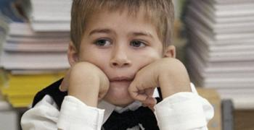
« Будущий первоклассник»
Экспресс-опрос
«В чем причина трудностей первоклассника?»
Предложите родителям выбрать один фактор, с которым они склонны связывать трудности адаптации к школьному обучению:
а) со слабым здоровьем;
б) эмоциональной незрелостью, неумением «укрощать» чувства;
в) неподготовленностью ума;
г) социальной незрелостью, отсутствием произвольного поведения.

Slide 18
Рисование
«Как я представляю своего ребенка в школе»

Slide 19
Практикум «Помогаем ребенку осваивать новую социальную роль школьника»
Цели: обсуждение точек зрения родителей, педагогов и учителей на роль семьи в период ожидания школы; вклад семьи в личностно-мотивационную подготовленность ребенка к школьной жизни.
Игровое упражнение «Мой образ ребенка-первоклассника»
1 Мне кажется, что мой ребенок будет учиться хуже других
2 Я опасаюсь, что мой ребенок часто будет обижать детей
3 На мой взгляд, четыре урока — непомерная нагрузка для ма­ленького ребенка
4 Трудно быть уверенным, что учителя младших классов хоро­шо понимают детей
5 Ребенок спокойно учится только в том случае, если это мать — учительница
6 Трудно представить, что первоклассник может быстро на­учиться читать, писать, считать
7 Мне кажется, что дети в этом возрасте еще не способны дружить
8 Боюсь думать о том, как мой ребенок будет обходиться без дневного сна
9 Мой ребенок часто плачет, когда к нему обращается незнако­мый взрослый человек
10 Мой ребенок ходит в детский сад и никогда не расстается с матерью
11 Начальная школа, по-моему, редко способна чему-либо на­учить ребенка
12 Мой ребенок часто говорит «Мама, мы пойдем в школу вместе'»

Slide 20
«Занимательные игры»
- Игры в квартире, во дворе и на даче»
- Игры на развитие межполушарного взаимодействия
- Подвижные игры
- Игры со сказками

Slide 21
Дискуссия «О ценности переживаний и событий детской жизни, или как не пренебрегать чувствами и потребностями ребенка?»
Цель: подвести родителей к тому, что эмоциональный опыт ребенка связан с тем, что взрослый помогает ему лучше понимать самого себя и свои переживания.
Встреча начинается с разговора о том, что такое эмоциональная зрелость человека. Что значит быть эмоционально уравновешенным? Хорошо это или плохо? Согласны ли родители с утверждением, что чувства могут давать человеку большую информацию о самом себе? Легко ли осознавать собственные чувства? Удается ли самому родителю оставаться с ребенком эмоционально честным, открыто выражать свои чувства? Если нет, что этому мешает?

Slide 22
Упражнение «Заменим оценочную форму обращения к ребенку на Я - высказывание»
1. Сколько раз приглашать тебя к столу, надоело повторять одно и то же.
2. Не мешай мне разговаривать по телефону, займись чем-нибудь.
3. Когда ты берешь в руки мяч, тебе не приходит в голову, что могу быть усталой?
4. Меня сердит, когда ты не слушаешься.
Каждый участник встречи получает на карточке текст высказывания ребенка и формулирует вариант своего ответа, помогаю­щий ребенку осознать чувство, возникающее у него в данной ситуации.

Slide 23
Несколько важных советов!
1. Наблюдайте за ребенком, обращайте внимание на то, какие чувства ему сложнее выразить, какие сложно предъявить, озвучить, какие чувства он подавляет, избегает?
2. Учите ребенка наблюдать за собой.
3. Чаще задавайте вопрос: «Что ты хотел(а) бы сейчас от меня?» Давайте тут же варианты ответов, например: «Может ты хочешь, чтобы я погладила тебя, пожалела, поцеловала, сказала что-то приятное?»
4. Учитесь догадываться и формулировать нужные ребенку слова, которые его действительно поддержат, в которых он нуждается в данный момент.

Slide 24
